Slide 1

  Chào mừng các em đến với tiết Toán

Slide 2




Gà con qua cầu

Slide 3

Đi
Qua
Đi
Qua
Đi
Qua
Đi
Qua

Slide 4
Câu Hỏi 1
105 = 15 + ? : 5
A.450
C.290
B.90
D.567
Quay
Lại

Slide 5
Câu Hỏi 2
260 + ? - 17 = 71
A.270
C.261
B.172
D.71
Quay
Lại

Slide 6
Câu Hỏi 3
192 = 160 + (?x2)
A.32
C.51
B.16
D.60
Quay
Lại

Slide 7
Câu Hỏi 4
294 – ( 215 +41)
D.258
C.294
B.238
A.38
Quay
Lại

Slide 8





Bài 38:
BIỂU THỨC SỐ. TÍNH GIÁ TRỊ CỦA BIỂU THỨC SỐ (Tiết 3)

Slide 9

Tiết 3

Slide 10
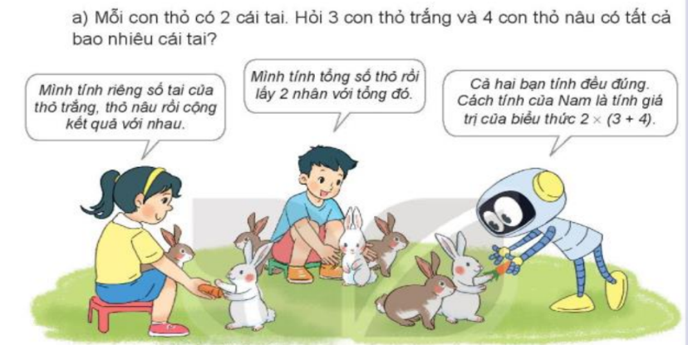
2. HĐ khám phá:

Slide 11
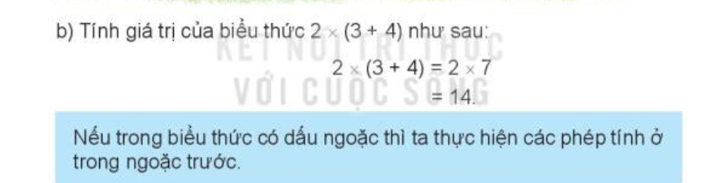

Slide 12
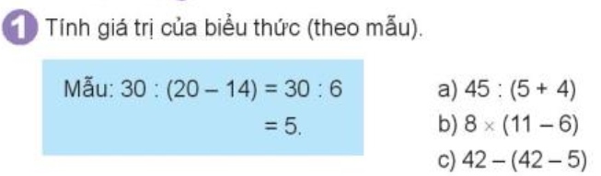
3. HĐ : Hoạt động
a) 45 : (5 + 4)
= 45 : 9
= 5
b) 8 x (11 – 6)
= 8 x 5
= 40
c) 42 – (42 – 5)
= 42 – 37
= 5

Slide 13
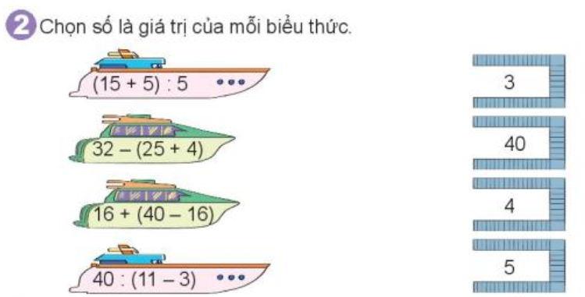
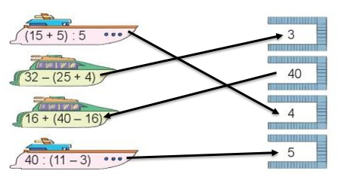

Slide 14

CHÀO TẠM BIỆT

